Slide 1
2022 Graduation project 2 ⅠMentoring
화면 해설 프로그램
Screen Commentary program
Prof. 최재영ㅣ 김종헌 함건욱 함민혁 이정하
Notes:
서브 주제 슬라이드 추가

Slide 2


ㅣScreen Commentary Program
Program outline
Execution :
Computer program or Web page
→ Extends to mobile version later
Input type :
Enter the video address in the program
→ Provide screen commentary after analysis
2022 Graduation Work II
Notes:
저희가 만들 프로그램의 개요를 설명드리면, 컴퓨터 프로그램이나 웹페이지로 제작하여 후에 모바일 버전으로 개선한다면 더 많은 사용자들이 이용할 수 있을 것으로 보입니다.
프로그램에 영상의 주소를 입력하면 분석 후에 화면해설 서비스를 제공하는 방식으로 구현할 예정입니다.

Slide 3
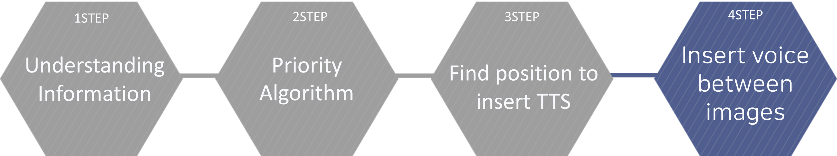
ㅣScreen Commentary Program
Development process
Focus : 음성구간 분석 / TTS 삽입
Is the line inserted into the empty space without overlapping?
Is it expressed in the present form from the observer's point of view?
Doesn't the voice commentary come out before the screen?
Is it a natural sentence?
2022 Graduation Work II
Notes:
Understanding Information
Priority Algorithm
Identify where the voice will be guided
Insert voice between images
저희가 개발해야 할 부분은 4단계로 나누어지는데, 먼저 영상 안에 어떤 정보가 있는지 분석합니다.
다음으로 분석한 많은 정보들 중 어떤 정보를 어떻게 전달할 것인지 알고리즘에 의해 판단합니다.
전달할 정보를 어느 위치에서 음성으로 안내할 것인지 파악한 후 영상 사이에 적절히 삽입하여 안내합니다. 이때 음성이 안내될 위치는 대사와 겹치지 않는 빈 공간에 화면보다 먼저 나오지 않아야 합니다.

Slide 4

ㅣScreen Commentary Program
Program Objective & Comments Feedback
1. Fully – automated system
Increase user’s convenience editing voice
2. Evaluate the performance of the model
Accuracy of speech segmentation, silence/non-silence segmentation
Final video convert time
Screen commentary
2022 Graduation Work II
Notes:
그래서 저희가 만들려는 프로그램은 동영상을 재생하면, 화면 속의 정보를 분석하여 음성으로 안내해주는 화면 해설 프로그램입니다.

Slide 5
ㅣScreen Commentary Program
Program Objective & Comments Feedback
3. Survey for actual users
4. UI/UX design, functional planning
UI/UX for similar programs on the market
because the target has changed
(contrary to the initial plan)
Screen commentary
2022 Graduation Work II
Notes:
그래서 저희가 만들려는 프로그램은 동영상을 재생하면, 화면 속의 정보를 분석하여 음성으로 안내해주는 화면 해설 프로그램입니다.

Slide 6
ㅣScreen Commentary Program
Current Development
Features
1. Receive screen commentary scripts. 2. Convert the input file to TTS voice. 3. Specify the location in the image where the commentary will be placed. 4. Insert the TTS voice into the set location and convert it into a single video.
Using
Pydub.silence ➔ 침묵/비침묵 구간 파악
vad algorithm(planned) : 음성 파일의 침묵/비침묵 구간 파악 후 배경음/음성 구분
2022 Graduation Work II
Notes:
방학 때, 2학기 타임라인 설명도 추가

Slide 7
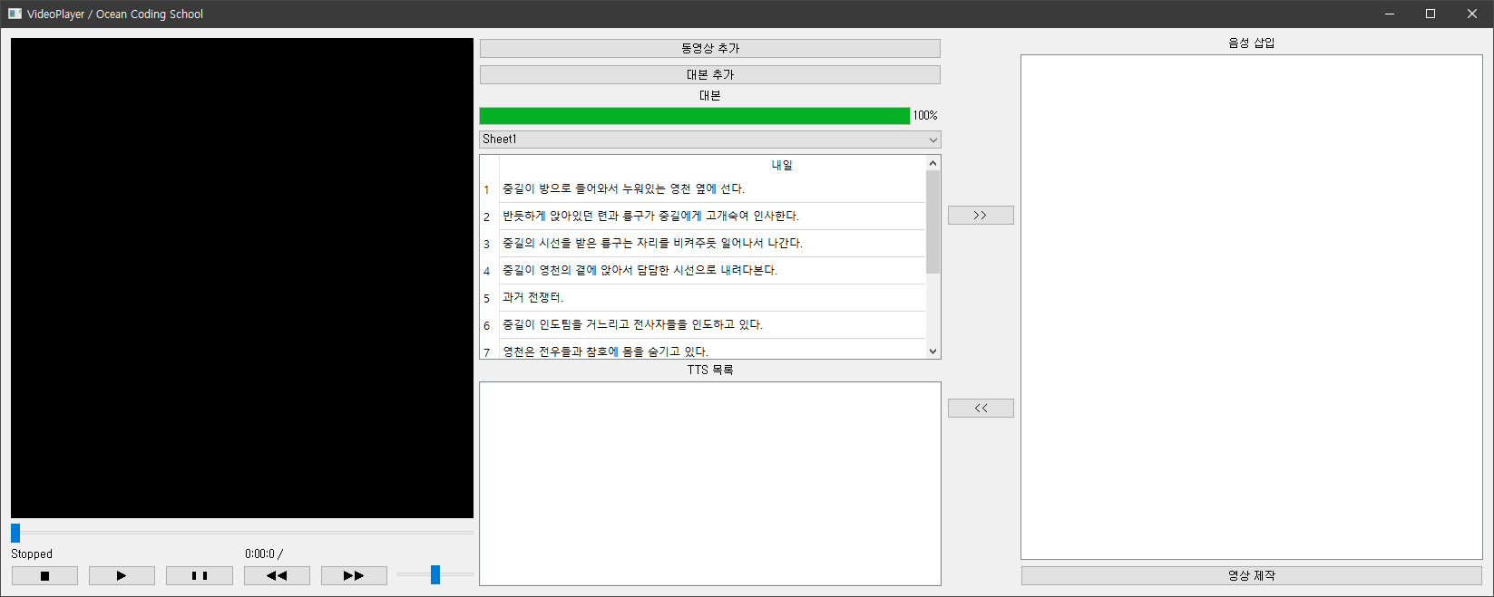
ㅣScreen Commentary Program
Current Development
편집할 동영상
불러오기
동영상 뷰어
대본 파일 업로드
파일형식 (엑셀)
대본파일 진행도
음성 삽입할 위치
지정 및 편집
업로드한 파일 읽기
TTS 형식으로 변환
동영상 재생, 뒤로가기 등
최종 파일로 변환
2022 Graduation Work II
Notes:
방학 때, 2학기 타임라인 설명도 추가

Slide 8
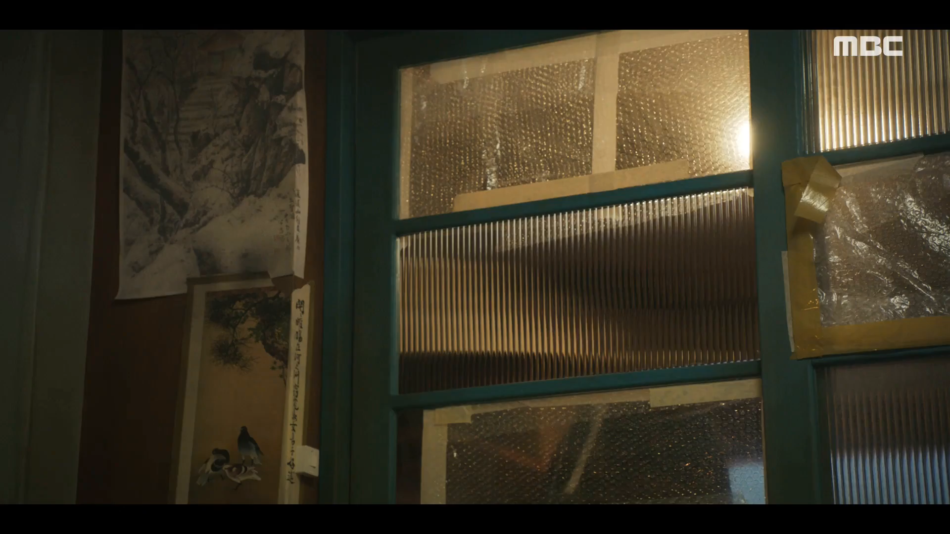
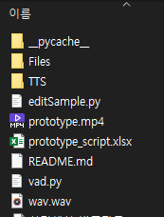
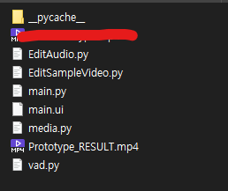
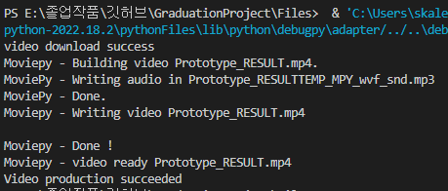
ㅣScreen Commentary Program
Current Development
Prototype video
2022 Graduation Work II
Notes:
방학 때, 2학기 타임라인 설명도 추가

Slide 9
ㅣScreen Commentary Program
Current Development
Work to do / doing
Connect functions to UI
Voice editing
Convert to final video
2. Visualize audio part of video(UI)
3. TTS file handling(manage)
4. Error handling(IO exception, load issue, etc)
2022 Graduation Work II
Notes:
방학 때, 2학기 타임라인 설명도 추가

Slide 10
ㅣScreen Commentary Program
Implementation plan and role sharing
Aug |  | Sep |  | Oct |  | Nov |  | Dec |  | Jan
Project design |  | Study open source algorithm | Algorithm analysis | Algorithm analysis | Modify and apply algorithm |  |  | Testing |  | Final check
Collect data for implementation | Collect data for implementation | Study API usage | Algorithm analysis |  | Apply to program |  |  | Implement extensional functions
Survey to users |  |  | Program Visualization | Visualization |  | Improve design |  | Feedback to users | Feedback to users
Specified plan | Specified plan |  |  |  | Draft |  | Prototype | Prototype |  | Final program
Github : https://github.com/jha2ee/GraduationProject
2022 Graduation Work II
Notes:
방학 때, 2학기 타임라인 설명도 추가

